Slide 1
ESPANOL II
El Cuerpo

Slide 2
la cara

Slide 3
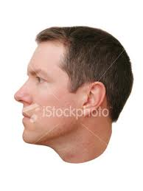
la cabeza

Slide 4
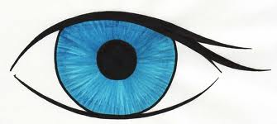
el ojo

Slide 5
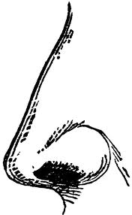
la nariz

Slide 6
la boca

Slide 7
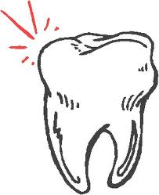
el diente

Slide 8
la oreja

Slide 9
el oído

Slide 10
el cuello

Slide 11
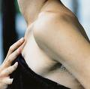
el hombro

Slide 12
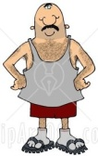
el pecho

Slide 13
el brazo

Slide 14
el codo

Slide 15
la mano

Slide 16
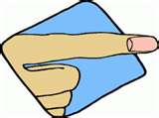
el dedo

Slide 17
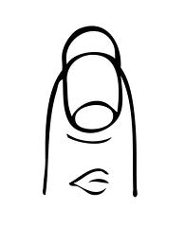
la uña

Slide 18
la pierna

Slide 19
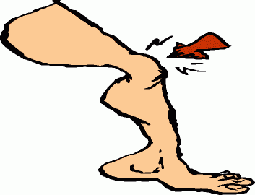
la rodilla

Slide 20
el tobillo

Slide 21
el pie

Slide 22
el dedo de pie

Slide 24
la cara

Slide 26
la cabeza

Slide 28
el ojo

Slide 30
la nariz

Slide 31
la boca

Slide 33
la oreja

Slide 35
el cuello

Slide 37
el pecho

Slide 40
la uña

Slide 42
el brazo

Slide 44
el codo

Slide 46
la mano

Slide 48
el dedo

Slide 50
el hombro

Slide 52
la pierna

Slide 54
la rodilla

Slide 56
el tobillo

Slide 58
el pie

Slide 60
el dedo de pie

Slide 62
el oído

Slide 64
el diente

